Slide 1
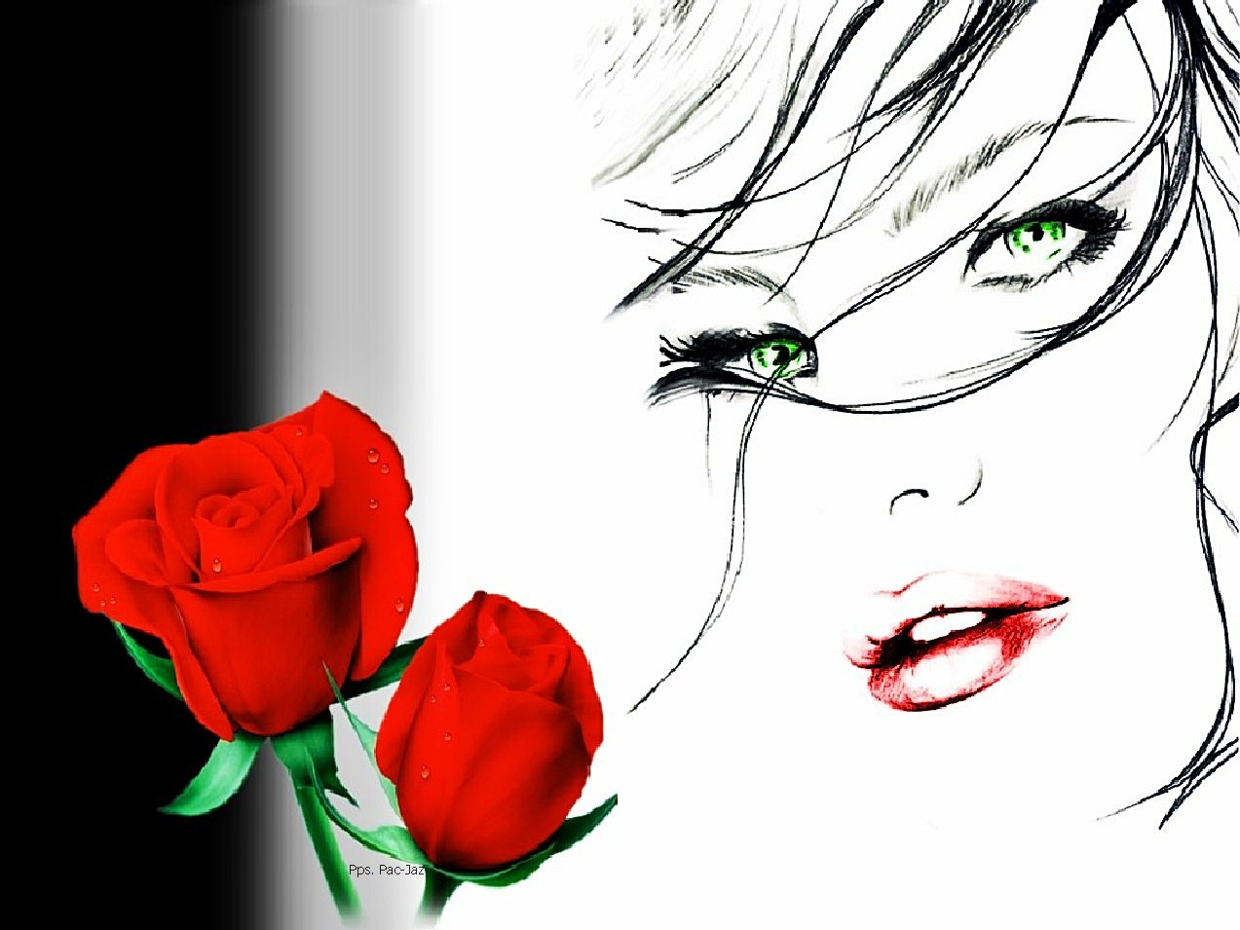






Slide 2

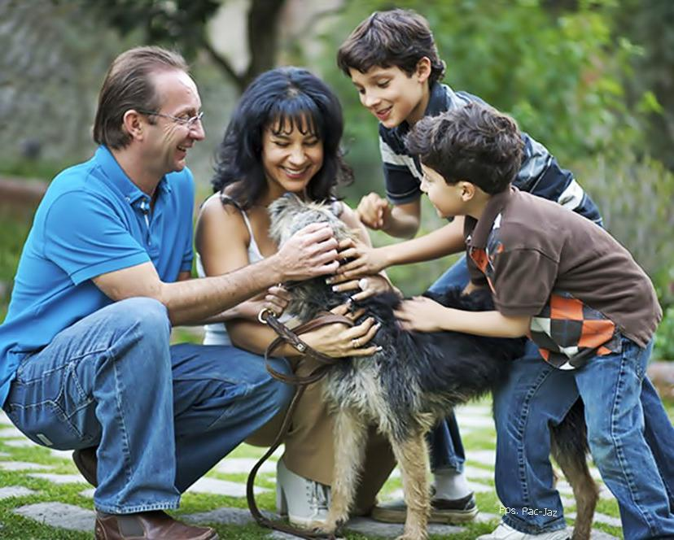
Había una vez una joven que tenía de todo: hijos perfectos, un marido maravilloso, un buen empleo que le daba muchísimas gratificaciones y una familia muy unida. Lo extraño es que ella no podía conciliar todo eso

Slide 3

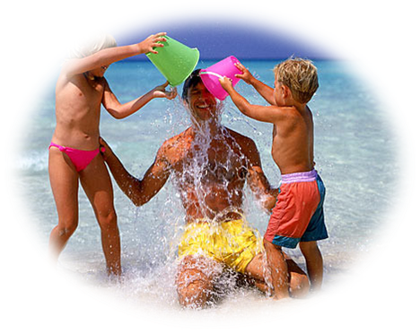
El trabajo y los quehaceres la ocupaban todo el tiempo y su vida siempre era complicada en algunas áreas. Si el trabajo le tomaba mas tiempo, ella tomaba tiempo de los hijos

Slide 4

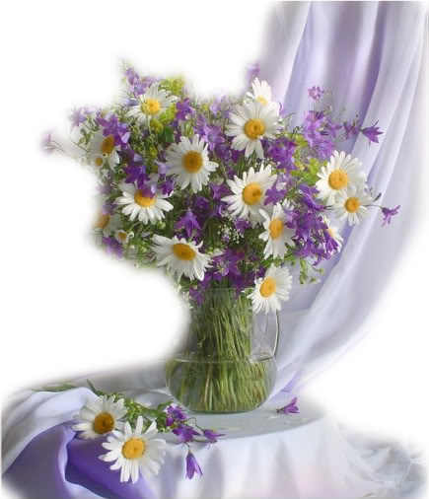
Si surgían problemas, ella dejaba de lado al esposo para tener mas tiempo para resolverlos, y así las personas que ella amaba y sus necesidades pasaban a segundo lugar para más adelante

Slide 5
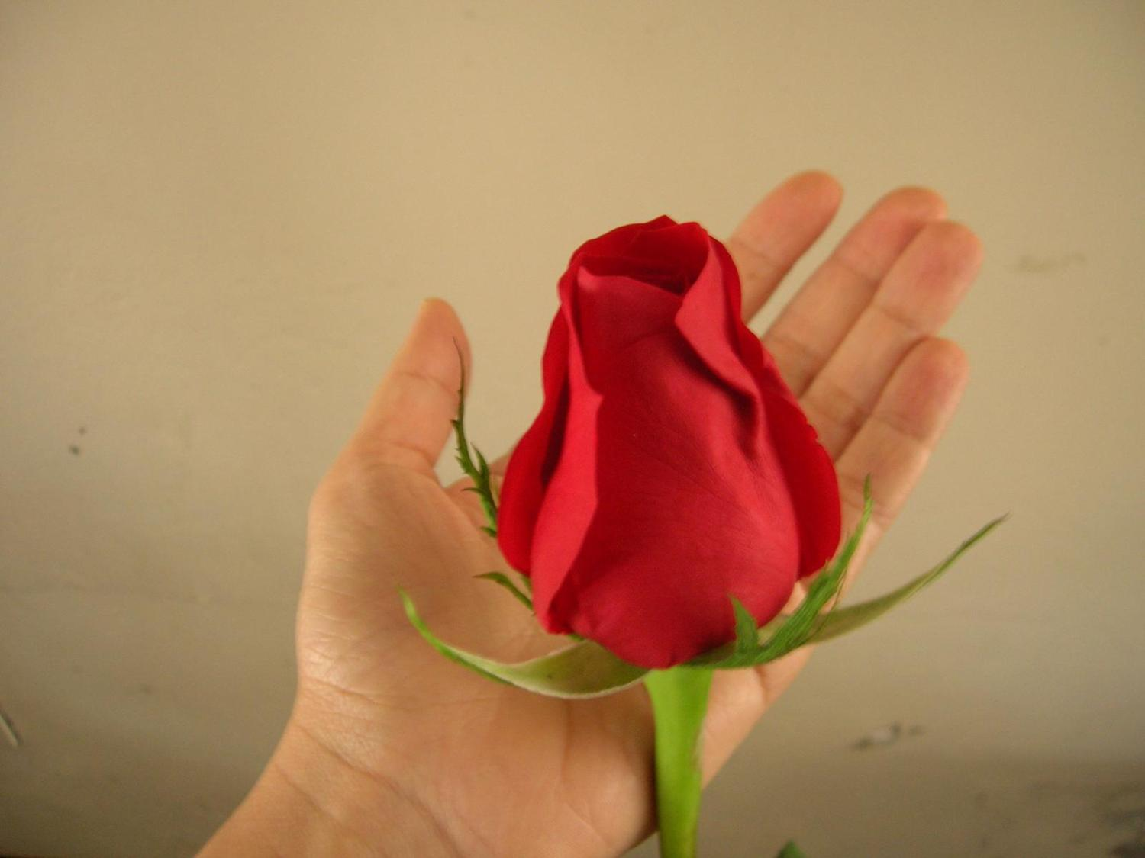
Un día su padre, (un hombre muy sabio), le dio un hermoso regalo, Una flor muy cara y rara de la cual solo existía un ejemplar en todo el mundo, era única, irrepetible. Al entregársela a la hija, este le dijo: ” hija, esta flor te va a ayudar mucho, ¡más de lo que te imaginas!

Slide 6
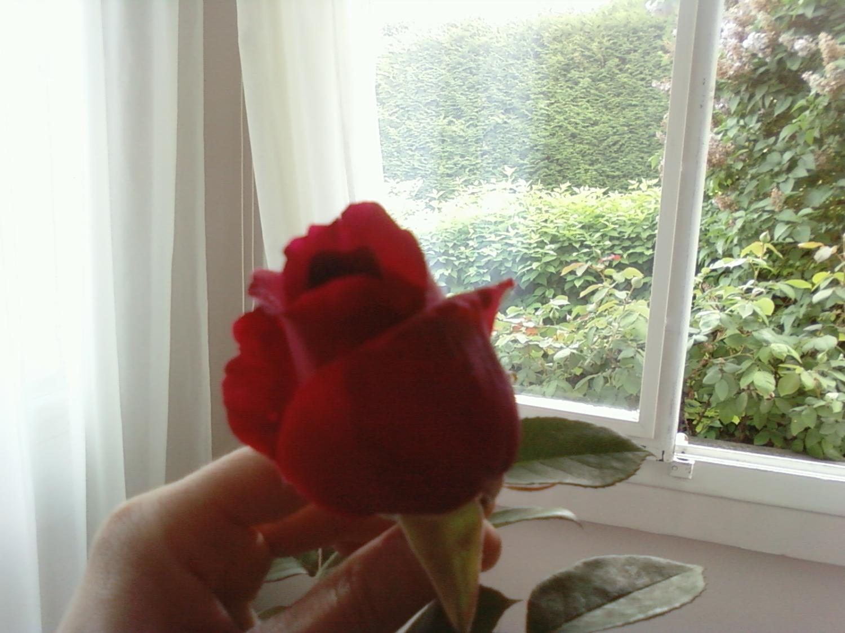

Tan solo tendrás que regarla, podarla de vez en cuando y a veces conversar un poco con ella y a cambio, te dará un perfume maravilloso y flores divinas. La joven quedó muy emocionada. A fin de cuentas la flor era de una belleza sin igual.

Slide 7

Pero el tiempo fue pasando, los problemas surgieron, el trabajo consumía todo el tiempo y su vida continuaba agitada y confusa que no le permitía cuidar de la flor.

Slide 8

Ella llegaba a casa, miraba la flor y estaba viva, no mostraba señal de debilidad o de estar marchitándose, apenas un poco descolorida, pero aún linda y perfumada, entonces ella pasaba de largo, aspirando embelesada el aroma que esta dejaba en la casa.

Slide 9
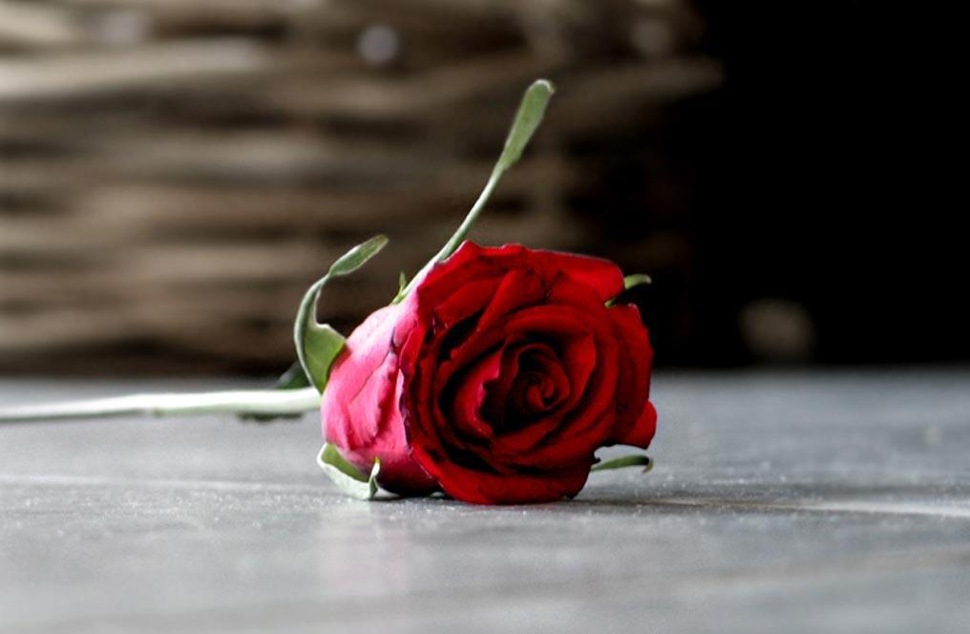
Hasta que un día, sin darse cuenta la flor murió, ella al llegar a casa se llevó un tremendo susto y una honda pena, la bella flor ahora estaba marchita y sin vida

Slide 10
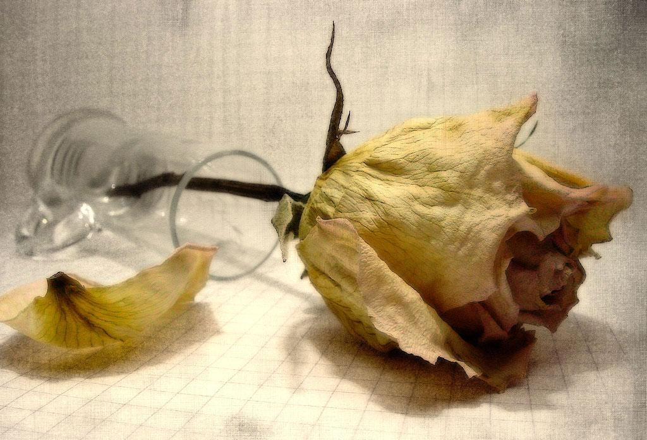
La raíz reseca, sus hojas caídas, oscuras y arrugadas. La joven lloró mucho y contó a su padre lo que había sucedido.

Slide 11
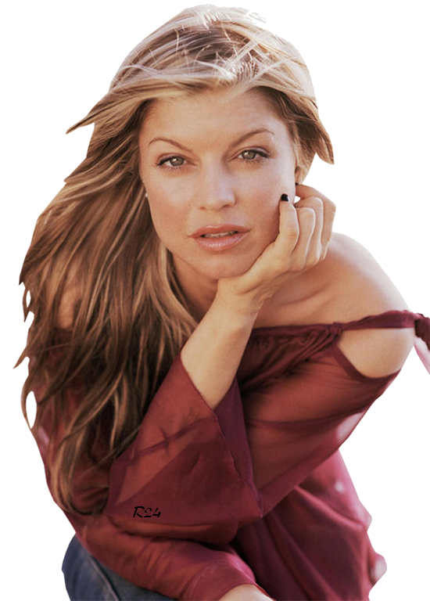
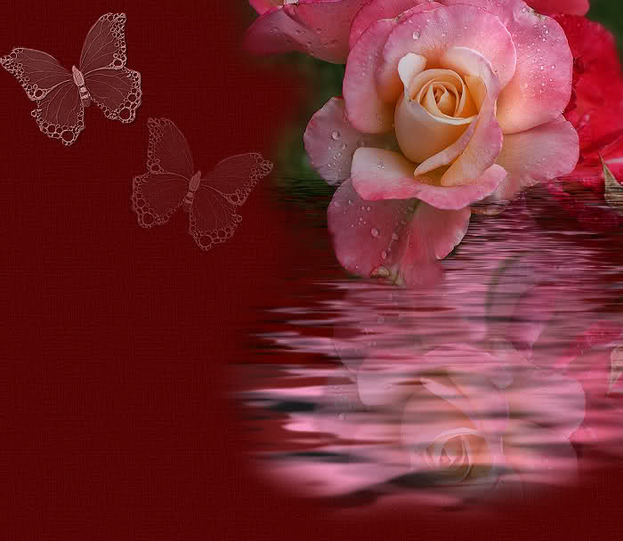
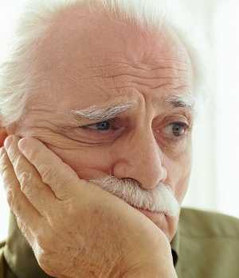
Su padre le respondió: “Yo ya me imaginaba que eso ocurriría, lamentablemente no puedo curar tu pena dándote otra flor igual a esa que pueda compensar su falta, porque era única, así como tus hijos, tu marido, tu familia, tus amigos…

Slide 12
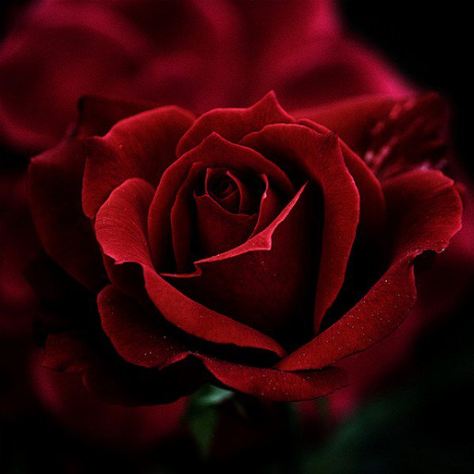
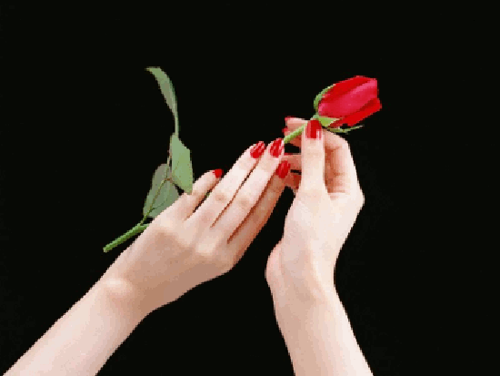
Tienes que aprender a regarlos, podarlos y darles atención, pues al igual que la flor que has perdido, los sentimientos también se mueren y se marchitan. Te acostumbraste a ver la flor siempre ahí, siempre florecida y perfumada y te olvidaste de cuidarla.

Slide 13
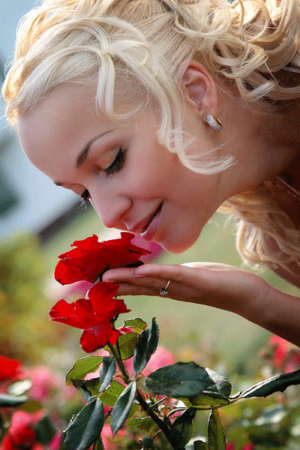
¡Cuida a las personas
que amas!

Slide 14
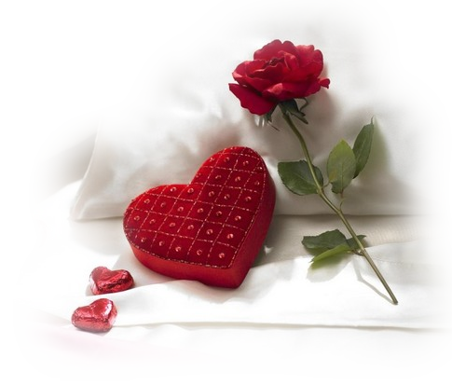
Francisco del Olmo-Jazmín

Slide 15




Accede a la sección que desees desde aquí:
PPS Exclusivos
Dedicatorias | Fechas Especiales | Graciosos | Historia y arte | Lugares | Musicales
Naturaleza y Ciencias | Política | Reflexión | Religiosos | Románticos | Salud
Si deseas recibir pps periódicamente en tu correo electrónico subscríbete aquí:

